Slide 1
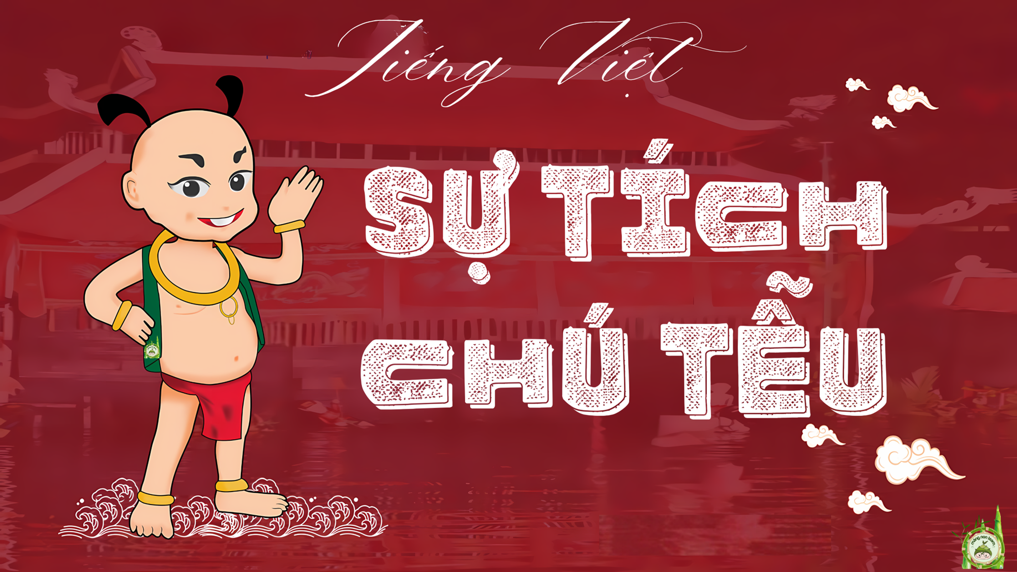


Slide 2
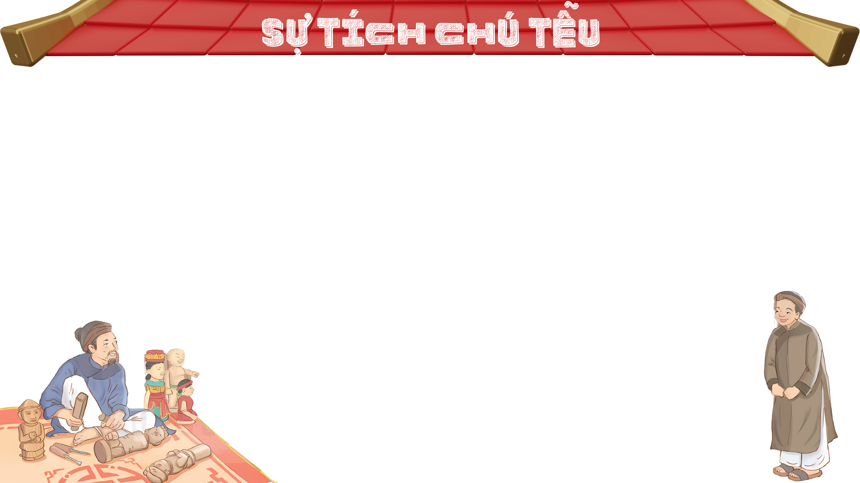
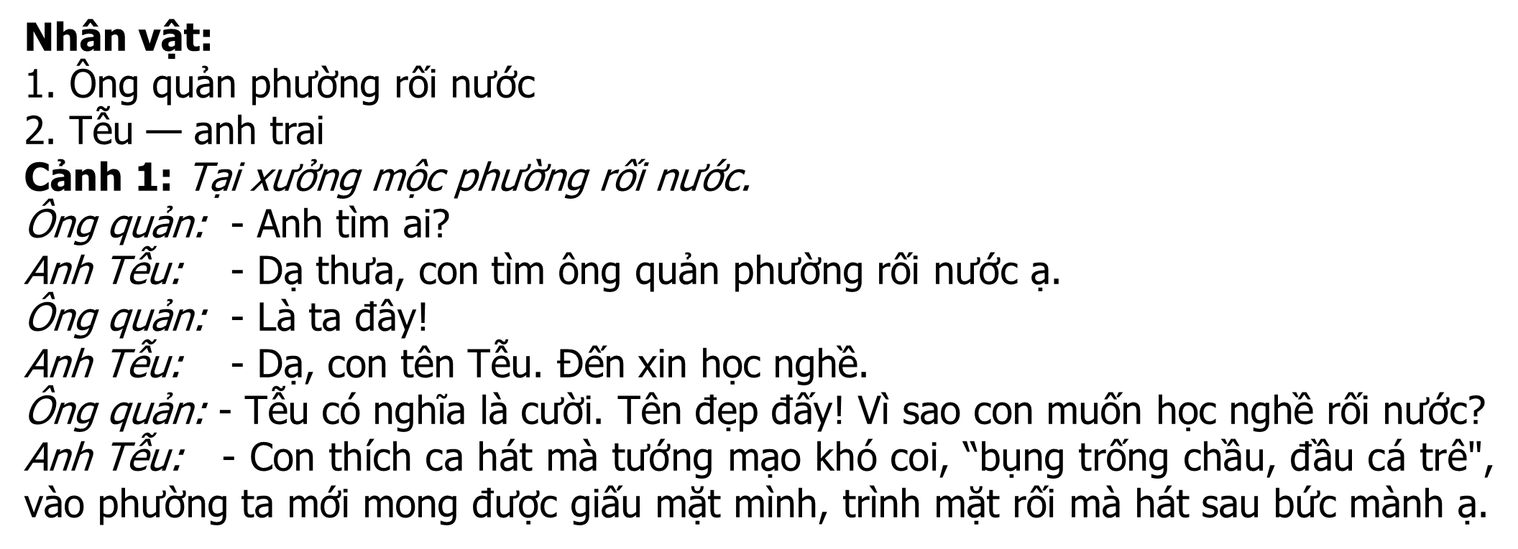
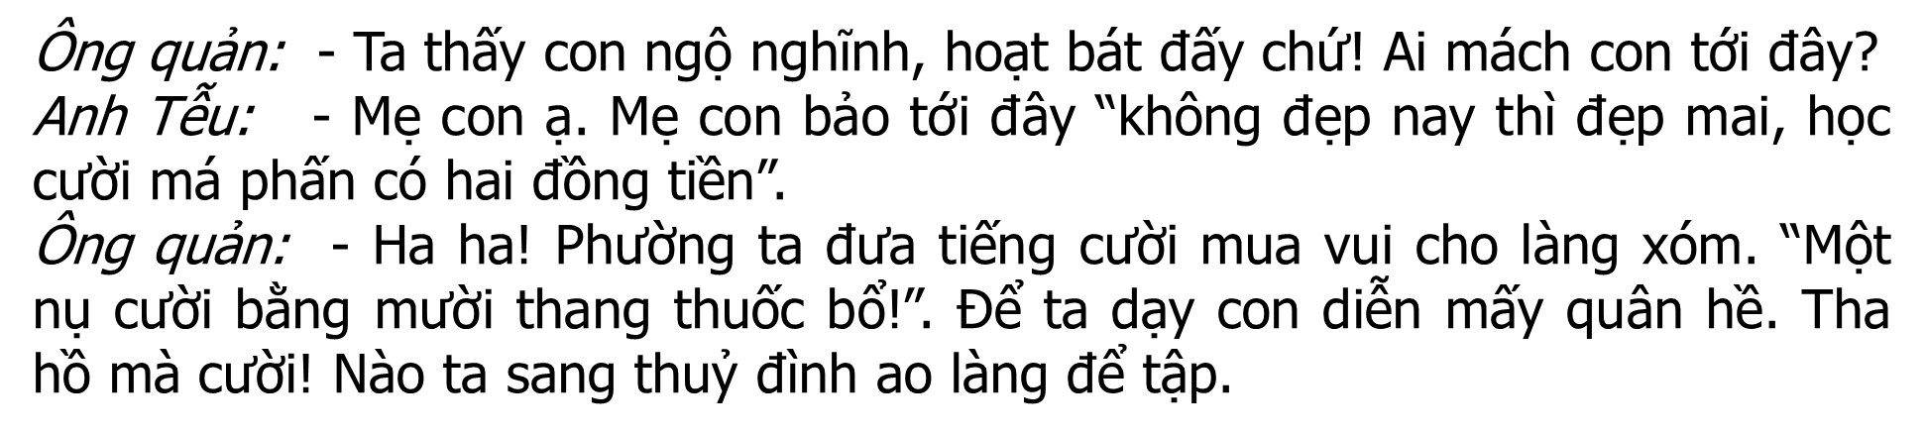
1

Slide 3
Đọc toàn bài

Slide 4

1

Slide 5
1. Ở cảnh 1, lí do anh Tễu tìm gặp ông quản là gì?
Anh Tễu tìm gặp ông quản để học nghề rối nước.
Theo em, vì sao anh Tễu lại muốn học nghề rối nước?
Anh Tễu muốn học nghề rối nước vì anh thích ca hát nhưng tướng mạo không đẹp. Chỉ có diễn rối nước mới mong được “giấu mặt mình, trình mặt rối” hát sau bức mành.

Slide 6
2. Qua lời chào hỏi, giới thiệu, trò chuyện với ông quản, em thấy anh Tễu là người thế nào?
Qua lời chào hỏi, giới thiệu, trò chuyện với ông quản, em thấy anh Tễu là người thật thà, hoạt bát, ngộ nghĩnh.

Slide 7
4. Ở cảnh 2, điều gì khiến anh Tễu có những xáo trộn trong tâm tư?
Anh Tễu có những xáo trộn trong tâm tư vì mơ thấy một nơi có nhà thuỷ đình rộng mênh mông, thoả sức ngân nga cho tròn vành rõ chữ. Ở đó có nhiều người đẹp như tiên đang múa ca, vẫy gọi anh Tễu. Những
giấc mơ đó có lẽ đã khiến anh Tễu bâng
khuâng, thấy như thực như mơ, khơi
dậy niềm mơ ước cao xa…

Slide 8
4. Vì sao ông quản khích lệ anh Tễu đi theo tâm nguyện của mình?
Ông quản khích lệ anh Tễu đi theo tâm nguyện của mình vì ông nghĩ đó chính là mong ước tìm cho nghề rối nước những tích trò hay hơn, những quân rối đẹp hơn.

Slide 9
5. Vở kịch giải thích thế nào về sự xuất hiện nhân vật chú Tễu trong các vở rối nước?
Vở kịch giải thích sự xuất hiện nhân vật chú Tễu trong các vở rối nước là: Sau khi anh Tễu rời phường rối nước, ông quản phường xin anh lấy chính hình mẫu anh khắc tạc thành một quân rối mới, thay anh Tễu ở lại múa cá với bạn nghề trong phường. Do vậy đây là một nhân vật được hình tượng hóa từ một con người có thật, mang nhiều ý nghĩa.

